Slide 1
Разработка АИС для парка аттракционов
Иминов Николай
Группа Y2434
Санкт-Петербург, 2018

Slide 2
Постановка задачи
Разрабатываемое приложение предназначено для управления деятельностью городских парков аттракционов.
Задачи, решаемые в процессе достижения цели:
уточнение функциональных требований и моделей;
проектирование пользовательского интерфейса;
программная реализация системы.

Slide 3
Требования к разработке
Разработанная программа удовлетворяет следующим функциональным требованиям:
авторизация пользователей;
предоставление интерфейса для категорий пользователей в соответствии с разграничением привилегий и прав;
обеспечение возможности создания / редактирования / удаления.

Slide 4
Средства разработки
СУБД MySQL 5.6;
язык программирования С++;
фреймворк QT 5.7;
IDE: QT Creator 4.2

Slide 5
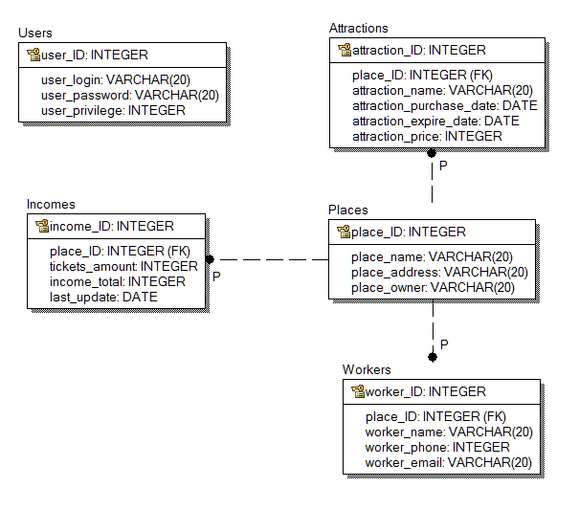
Модель базы данных

Slide 6
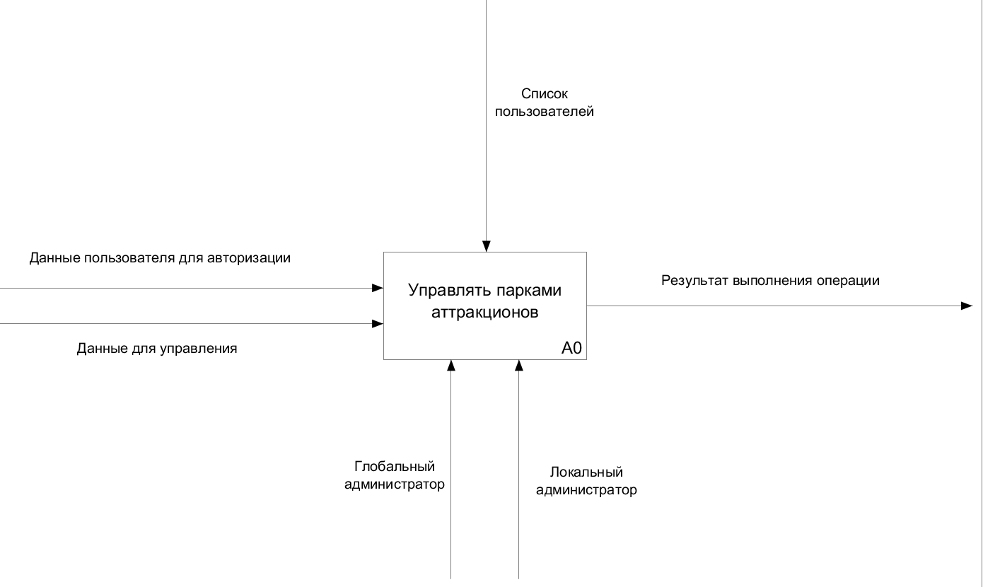
Функционирование системы (1/2)

Slide 7
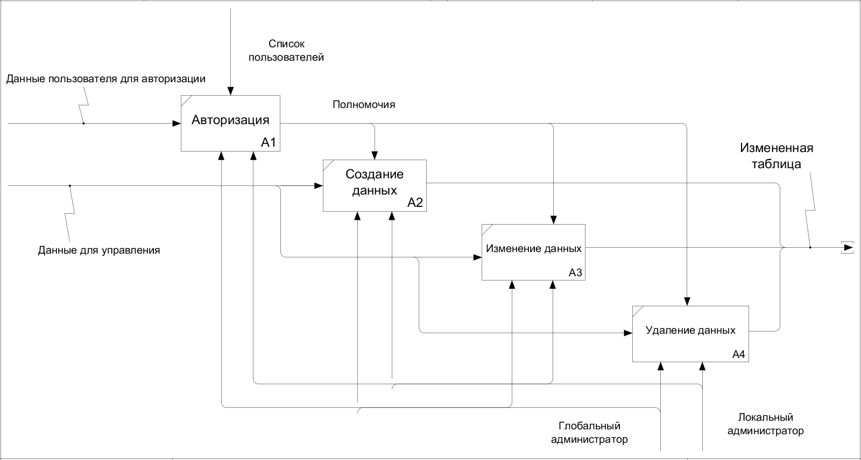
Функционирование системы (2/2)

Slide 8
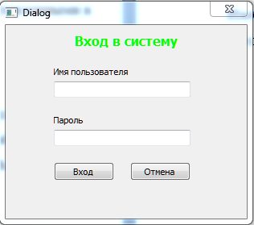
Описание выполняемых функций
Функции выполнены в соответствии с техническим заданием. Изображения графических интерфейсов, соответствующих этим функциям, представлены на следующих рисунках.

Slide 9
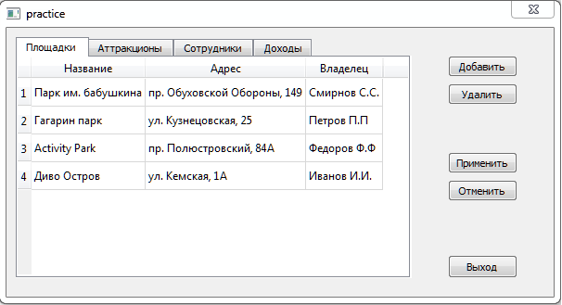
Описание выполняемых функций

Slide 10
Описание выполнения программы
Загрузка
Установка приложения не требуется. Продукт уже содержит в себе все необходимые библиотеки для работы.
Способ вызова
Запуск программы осуществляется путем двойного щелчка по ярлыку приложения.
Режим работы
Взаимодействия пользователя с приложением осуществляется с помощью устройств ввода типа «мышь» и «клавиатура».
Завершение работы
Завершение работы производится закрытием окна приложения.

Slide 11

Спасибо за внимание
Санкт-Петербург, 2018

